Slide 1

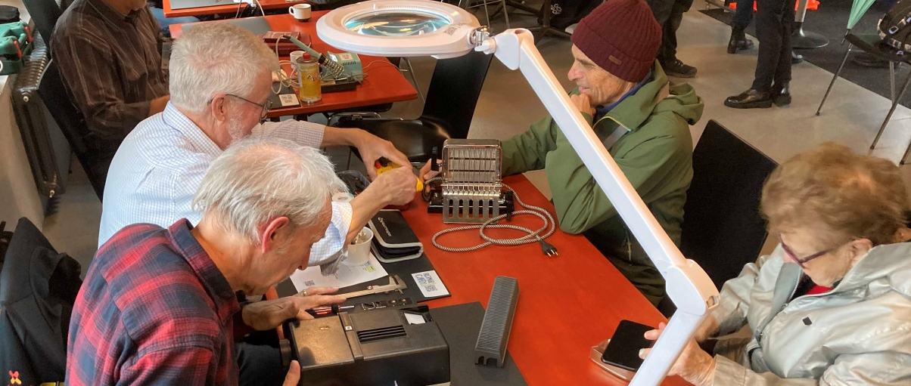
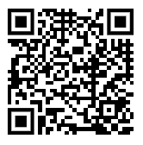
Repair-Café
‚Reparieren statt wegwerfen‘
HSLU Workshop 13.2.2025 – 16 Uhr
Modul ‘Nachhaltiger Konsum’
Ulrich Scholbe
Ehrenamtliche Mitarbeiter Repair-Café Luzern/Kriens und Tüftelwerk
Infos unter
www.repair-cafe-luzern.ch
www.repair-cafe-kriens.ch
www.repair-cafe.ch

Slide 2

Inhalt
Was ist ein Repair-Café?
Ziele, Entstehung, Verbreitung, Reparaturen, Erfolg
Mitarbeiter, Besucher, ‚Nicht-Besucher‘
Wie gelingt es, die Menschen von unserem Angebot zu überzeugen?
Wo sehen wir Widerstände, dass Menschen ihr Verhalten (mehr zu reparieren) nicht verändern?
Was unternehmen wir gegen diese Widerstände?

Slide 3
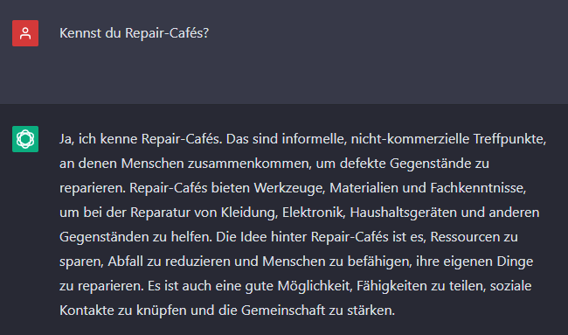

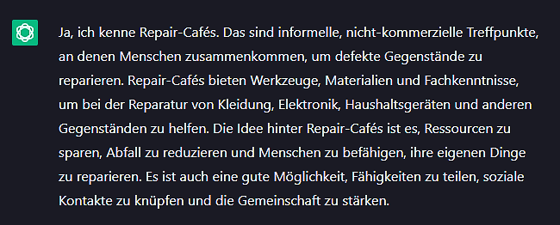
Was ist ein Repair-Café?
ChatGPT
Ehrenamtliche Fachleute reparieren gemeinsam mit Kunden… unentgeltlich und in gemütlicher Atmosphäre

Slide 4
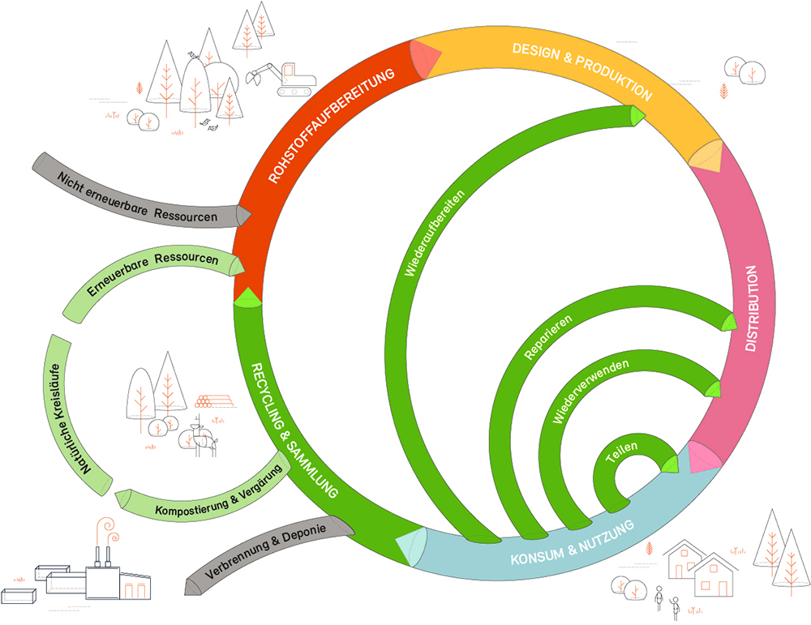
Repair-Café – Ziele
Reparieren als Teil der Kreislaufwirtschaft
Früher
linear
Heute
zirkular

Slide 5
Repair-Café – Ziele
Rationale und mentale Ziele des Reparierens
  Ressourcen schonen durch Verlängerung der Nutzungsdauer
  Ökonomischer Nutzen
  Uralte ‘Reparaturkultur’ (wieder) fördern
  Zeigen, dass ‘Reparieren glücklich macht’
  Reparieren fördert analytisches Denken
  Beziehung zu Gegenständen und Gleichgesinnten entstehen

Slide 6
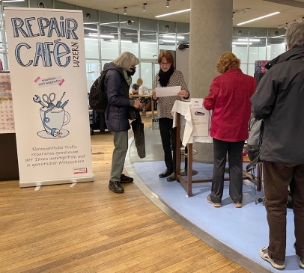
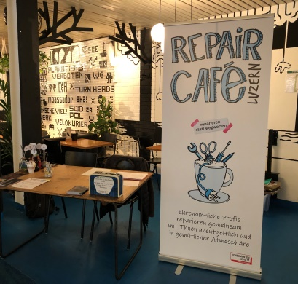
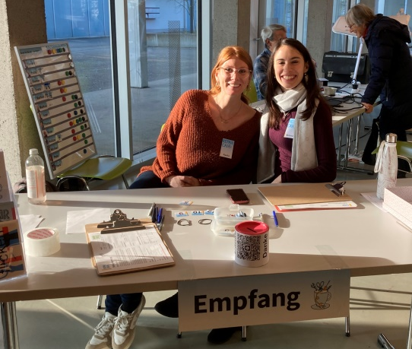
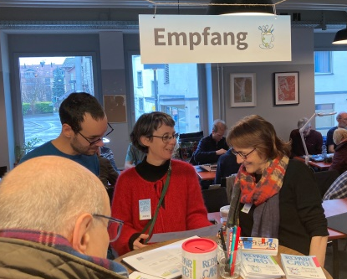

Repair-Café - Entstehungsgeschichte
  2009 Gründung des ersten Repair-Cafés in den Niederlanden
2014 Erstes Repair-Café in der Schweiz (Bern)
2015 Neubad Luzern
2018 Bourbaki Luzern
2024 Kriens
2025 Horw
Bourbaki
Neubad
Repair-Cafés CH
Horw
Kriens

Slide 7
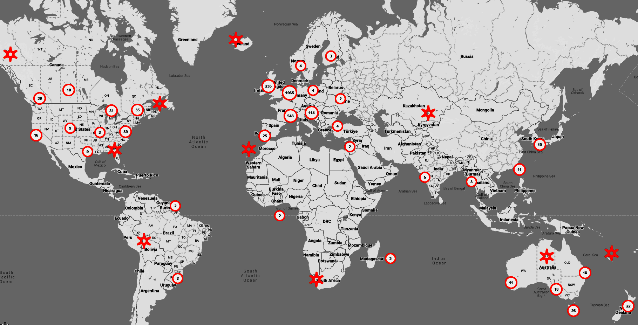
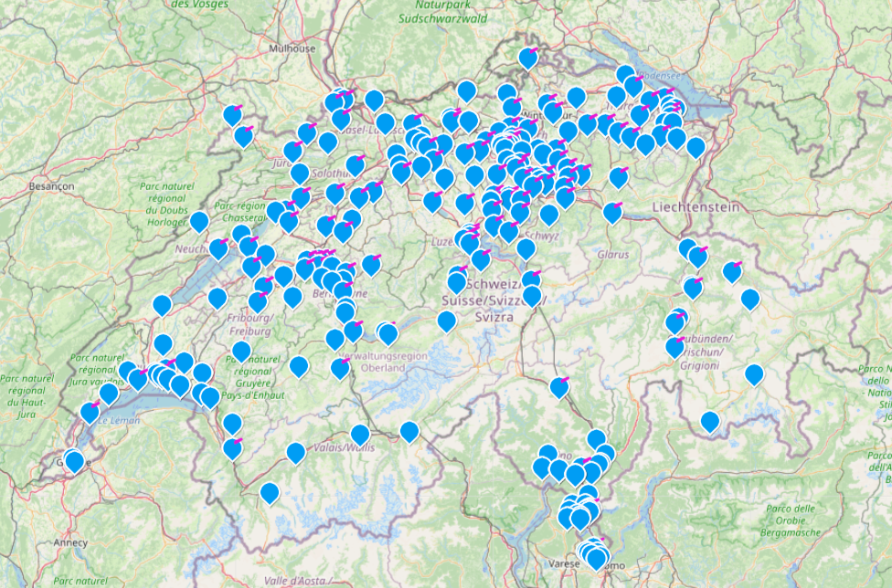
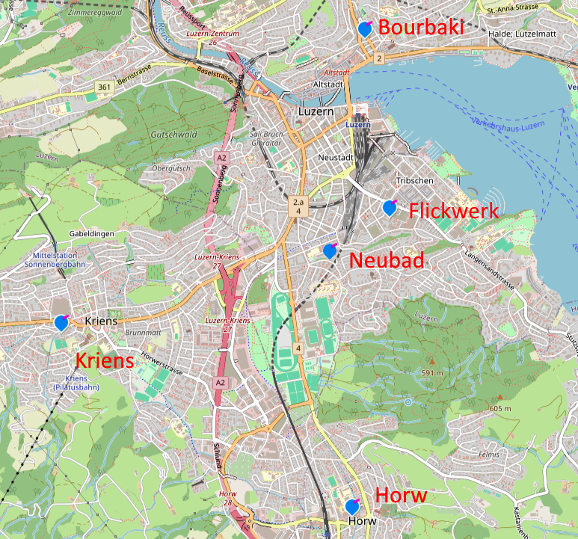
Repair-Cafés - Verbreitung
> 4400 Repair-Cafés weltweit
> 230 Repair-Cafés Schweiz
5 Luzerner Agglo

Slide 8
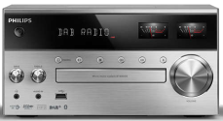
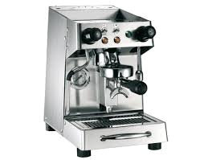
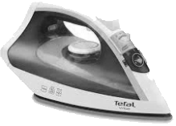
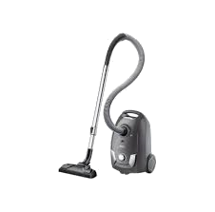
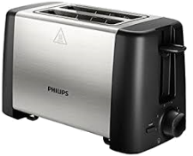
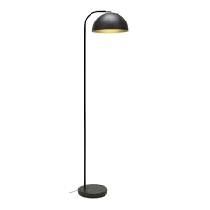

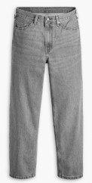


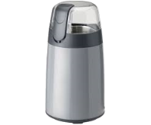
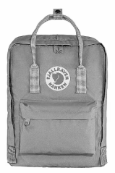
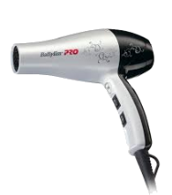
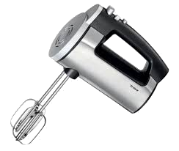
Repair-Café - Reparaturen
‘Alles was tragbar ist – rund ums Haus’
  Elektrokleingeräte
  Unterhaltungselektronik
  Mechanische Teile
  Textilien
  Velos (kleinere Dinge)

Slide 9

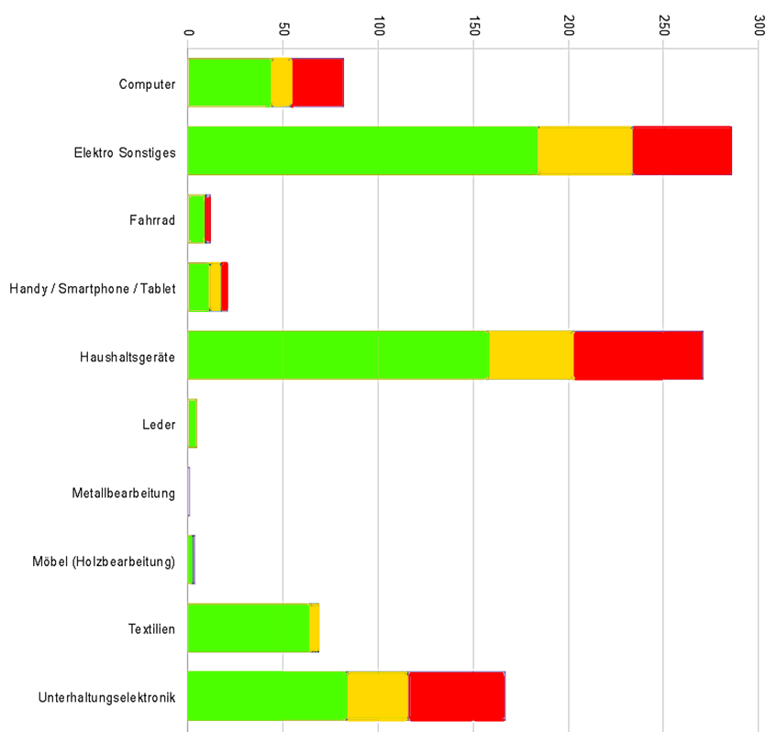

Repair-Café – Erfolgsbilanz (typ.)
Computer
Elektro sonstiges
Velo
Handy/Tablet
Haushaltsgeräte
Leder
Metallbearbeitung
Holzbearbeitung/Möbel
Textilien
Unterhaltungselektronik
Repariert (in ca. 1h)
Reparierbar
Nicht repariert
61%
17%
22%
Gesamtzahl reparierter Teile nach Kategorie eines typ. Repair-Cafés in einem Jahr
Quelle: Netzwerk Reparatur-Initiativen (D) (https://www.reparatur-initiativen.de/seite/statistik)

Slide 10
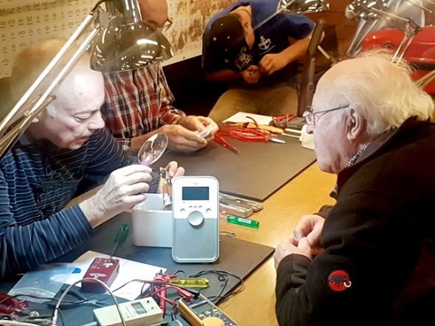

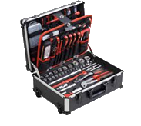

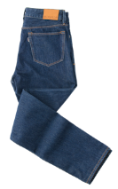
Repair-Café - Setting
Reparier- und Sozialevent
Reparateur/in (ca. 10-15/Event):
Besucher
(ca. 30-60/Event):
Tisch 1
Freizeit
R
Wartebereich
R
B
R
B
R
…Tisch 10
B
R
R
B
B
Interaktion

Slide 11
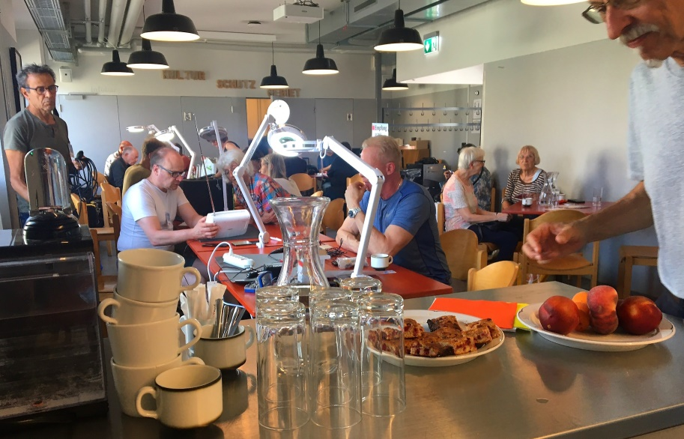
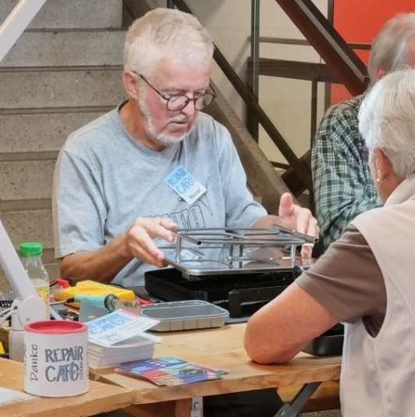
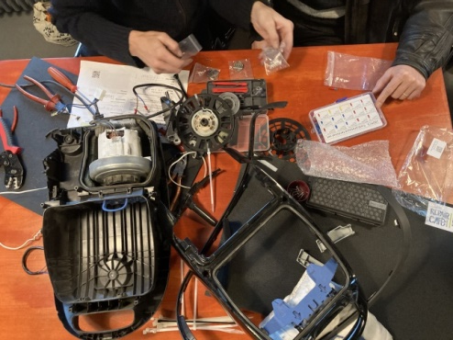
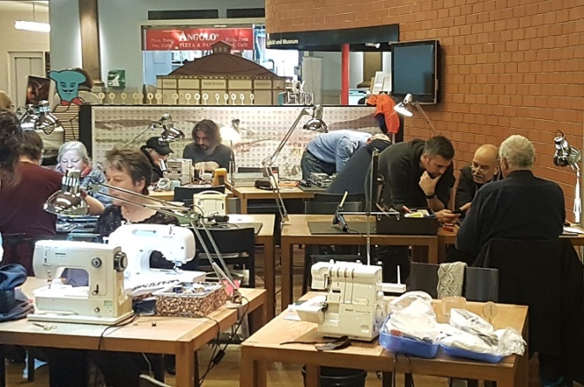
Repair-Café - Impressionen

Slide 12
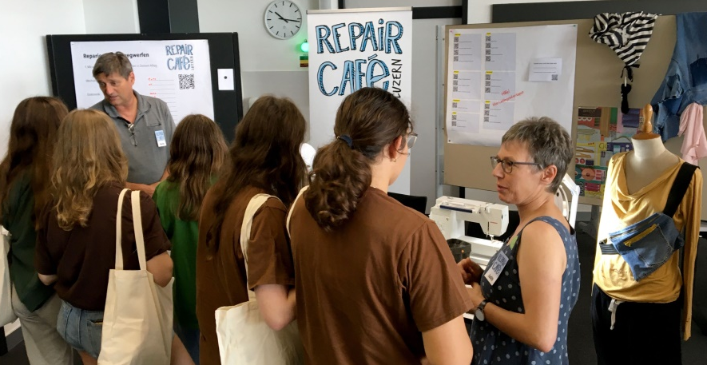
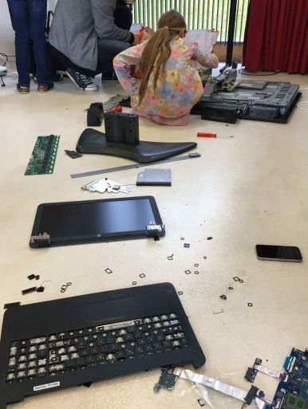
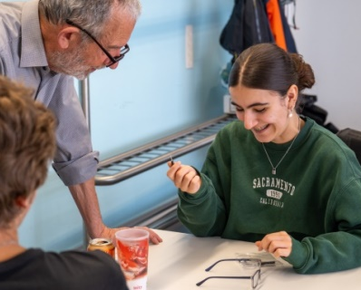
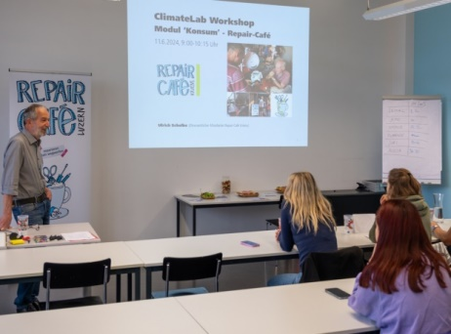
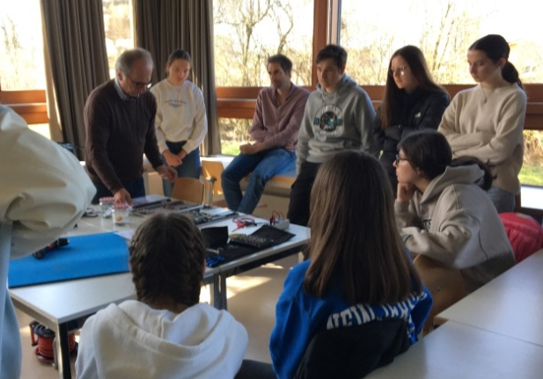
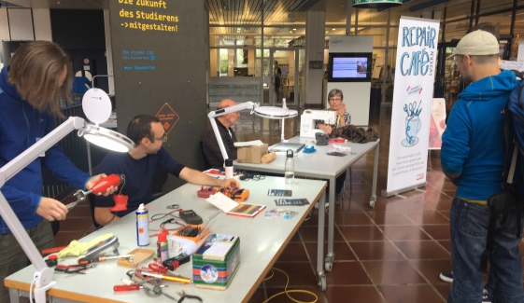
Repair-Café - Impressionen (Schulen)

Slide 13
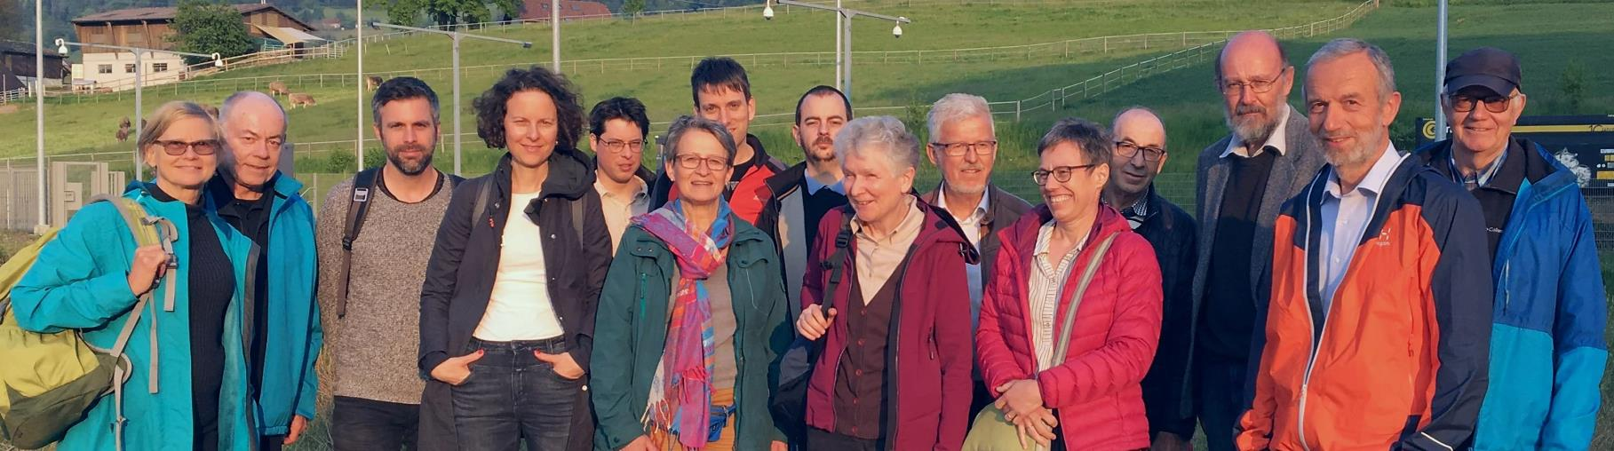
Repair-Café – Mitarbeiter (Luzern, Kriens, Horw)
Anzahl: mehr als 60 Ehrenamtliche
Alter: 15-80 Jahre (mehrheitlich Pensionäre)
Profil: Fachleute (Elektro, Mechanik, Textil..), engagierte Bastler
Motivation: ‘gemeinsam und praktisch etwas gegen die Wegwerfmentalität unternehmen’, ‘Sinnvolle Tätigkeit’, ‘Freude helfen zu können’
Organisation: Verein (ohne Mitgliedsbeiträge), Events ca. alle 14 Tage
Unterstützung: durch Stadt/Gemeinde, Sponsoren, SKS
Vereinsausflug Luzern, 2019

Slide 14

Repair-Café - Besucher
Menschen, die…
ein hohes Nachhaltigkeitsbewusstsein haben
noch eine ‚Reparaturkultur‘ kennen und nicht gleich alles ‚entsorgen‘
sich Neues finanziell nicht leisten können
eine Zweitmeinung haben wollen, wenn ein Händler sagt ‚lohnt sich nicht mehr‘
eine besondere emotionale Beziehung zu ihren zum Teil sehr alten Geräten besitzen
Freude am Reparieren haben, aber nicht das geeignete Werkzeug besitzen
den sozialen Kontakt suchen

Slide 15


Repair-Café – ‘Nicht-Besucher’
Menschen, die…
uns gar nicht kennen und nicht wissen wann,
wo und wie wir arbeiten
nicht wissen, dass man häufig mit geringem
Aufwand Teile erfolgreich reparieren kann
die annehmen, dass unsere Reparaturen (viel) Geld kosten
die kein Interesse haben in ihrer knappen Freizeit alte ‚Klamotten‘ zu flicken
die ihre Teile/Geräte nicht quer durch die Stadt in ein Repair-Café schleppen wollen/können
gerne shoppen und immer das Neueste haben wollen
die grundsätzlich keine Interesse an Reparaturen haben
© wayhomestudio on Freepik

Slide 16

Wie gelingt es, die Menschen von
unserem Angebot zu überzeugen?
I. Menschen, die Repair-Cafés bereits kennen…
© industrieblick / fotolia.com
Zahlreiche zentral/leicht zu erreichende Standorte
Häufige, gut planbare Events (Fr 14-18 Uhr o. Sa 10-14 Uhr)
Niederschwelligkeit, keine Anmeldung
Telefon/Email Service
Schnelle Reparaturen (typ. 30-60 min), kaum Wartezeiten
Hohe Erfolgsrate (> 60%)
Angenehme Umgebung (Bistro, Bewirtung, Kaffee)
Zum Teil werden ‚schwierige‘ Teile beim Reparierenden zu Hause repariert und zum Kunden gebracht
Gratisangebot

Slide 17
Wie gelingt es, die Menschen von
unserem Angebot zu überzeugen?
II. Menschen, die Repair-Cafés nicht kennen…
Mund-zu-Mund
Website, Insta
Plakate in der Gemeinde
Artikel in Gemeindezeitungen
Special Events
  kleine ‚Repair-Café-Inseln‘ (Schulen, Quartiere)
  Infostände (Luzern 60+, Lernende, NGOs…)
  Vorträge (Efficiency Club Netzwerk, Uni)
© industrieblick / fotolia.com

Slide 18

Wo sehen wir Widerstände, dass Menschen ihr Verhalten mehr zu reparieren nicht verändern?
HSLU Wirtschaft
IKM Studie zum Konsumentenverhalten
‚Was hält Sie ab vom Reparieren?‘
Hauptgruppen aus der Umfrage:
‚Unwissenheit‘
‚Bequemlichkeit‘
‚Ausreden‘
Attitude-Behavior Gap
Finden es schwierig, nachhaltiges Verhalten umzusetzen, weil..
23 %
n=72
Nachhaltiges Konsumentenverhalten vor, während und nach Corona – die dritte Messung
Wie kann der im Lockdown entstandene Nachhaltigkeitsschub langfristig genutzt werden?
Bericht Ergebnisse nach der dritten Messung im Oktober/November 2020
Repräsentative Befragungen von Konsumenten/-innen in der gesamten Schweiz
Erhebungszeitraum dritte Messung: 21. Oktober bis 2. November 2020 (Beginn der zweiten Welle)
Mit Unterstützung der Stiftung Mercator Schweiz, des LINK-Instituts sowie der Abteilung
Marketing & Kommunikation der Hochschule Luzern und des Instituts für Kommunikation
Info von Larissa Dahinden

Slide 19
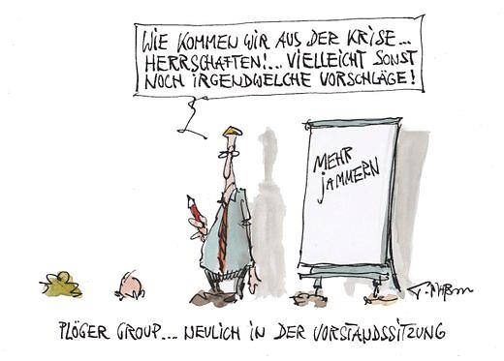
Was unternehmen wir gegen diese Widerstände?
Repair-Café

Slide 20
Was unternehmen wir gegen diese Widerstände?
HSLU Wirtschaft
Modul ‚Nachhaltiger Konsum‘ 2024 – Vorschläge aus der Fallstudie
‚Wie bringen wir junge Menschen dazu, Dinge im Repair-Café reparieren zu lassen‘?
Social Media Präsenz aufbauen (Instagram/TikTok)
Wie soll man Beiträge auf Instagram / TikTok gestalten? Z.B. Influencer einladen
Repair-Café App
Die Bedürfnisse «Wartezeit verkürzen» und «Einfachheit» sollen anhand der App befriedigt werden.
Mehr Öffnungszeiten
Durch die flexibleren Bedingungen wird die Bequemlichkeitsbarriere gesenkt. Es wird so gegen die begrenzte Verfügbarkeit des Angebots angegangen.
Online Reservationstool
Kunden können im Voraus einen Zeitslot reservieren mit Auswahl des zu reparierenden Objekts mit Angabe der üblichen Bearbeitungszeit
‚Nähen im Café‘ Event alle 2 Monate sonntags von 11-13 Uhr
Mittagessen/Kuchen und Kooperation mit e.g. BERNINA, Vonarburg
Spezielle Workshops im Repair Café anbieten
Schwerpunkte im Bereich Kleidung und Elektrogeräte mit Tipps und Tricks.

Slide 21
Was unternehmen wir gegen diese Widerstände?
Nein!!!
Mehr
machen!
- Bekanntheitsgrad verbessern
- Mehr Jugendliche für das Reparieren begeistern

Slide 22

Danke für eure Aufmerksamkeit.
Kommt doch einfach mal vorbei.
Infos unter
www.repair-cafe-luzern.ch
www.repair-cafe-kriens.ch
www.repair-cafe.ch

